Slide 1
Pruebas unitarias
Adrian Hernandez Peña
Jair Santos
Rodrigo Reyes
Diego Minjares
Daniel Morales

Slide 2

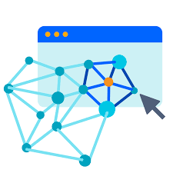
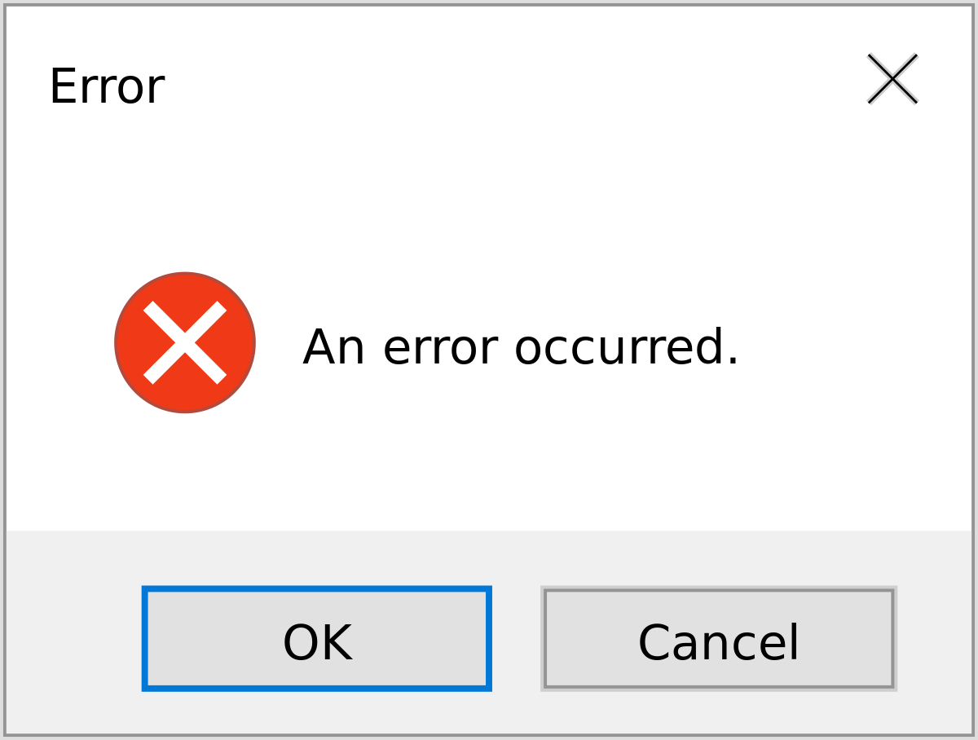
Composicion del software
Los productos de software pueden llegar a ser extremadamente complejos por lo que detectar en que parte del código fuente se encuentra un error es muy dificil si solo interactuamos con el sistema por completo.

Slide 3
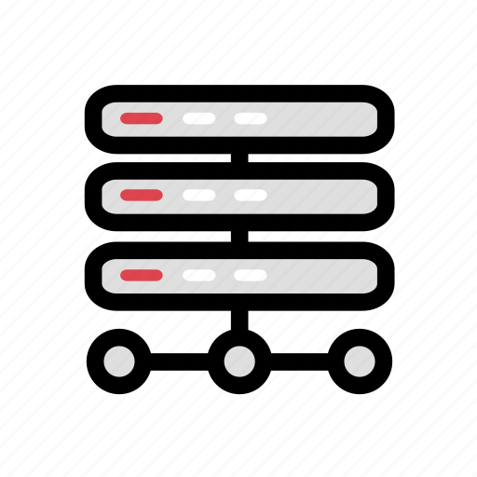
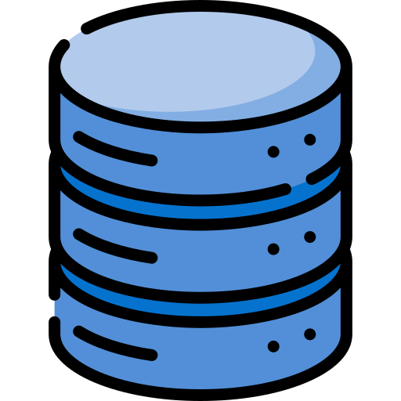
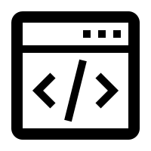
Si ocurre un mal funcionamiento en un sistema complejo, como saber donde esta el error?
Ejemplo: Llega un ticket diciendo que no se puede registar un usuario con los siguientes datos que deberían de ser validos:
"username": "Pepito"
"contraseña": "contra"
¿Sera un error de SQL o de algun otro tipo en la base de datos?
¿Sera un error de conexion a la base de datos o de logica en el back end?
¿Sera un error de logica y formato de la informacion en el front end?

Slide 4


Si solo hacemos pruebas del sistema en general no podemos saber con facilidad que acciones correctivas deben de ser realizadas y en que partes de nuestro sistema. Por esto es conveniente probar el sistema por partes.
Los comandos "INSERT" en la base de datos funcionan
El back end envia un error al realizar la peticion para registrar el usuario
El front end recolecta y envia correctamente la información

Slide 5
Suponiendo que el software es un sistema complejo, saber en que "proceso" se encuentra el error puede no revelar mucha información
Proceso de registro de usuario en back end
Conector con la base de datos
Componente de Censura
Json deserializer

Slide 6
Solucion: Pruebas Unitarias
Para evitar un proceso tardado al ubicar y corregir errores, se descompone el sistema en "Unidades" mínimas y se prueba individualmente que cada una cumpla con su comportamiento esperado.
Prueba No: 02 fallida
El componente de censura debe de aceptar la palabra "Pepito"
Componente de Censura

Slide 7
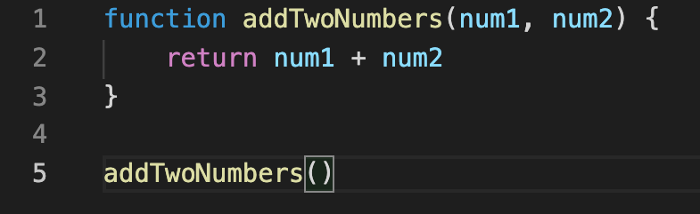
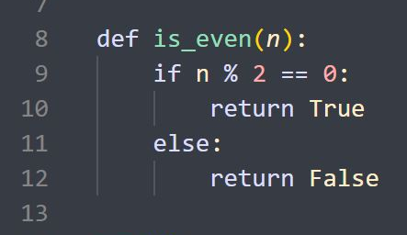
¿Que es una unidad/componente de software?
Normalmente se refiere a una clase o funcion programada por el equipo del producto que tiene un comporamiento esperado propio.

Slide 8
Buenas practicas para pruebas unitarias
La persona programado un componente no debe de realizar por si misma las pruebas de su componente ya que puede tener un conflicto de interes y diferentes sesgos. Idealmente una persona externa contribuye a la fabricacion.
Se debe de manejar una metodologia estandard en el equipo completo para realizacion de pruebas e idealmente usar un framework de pruebas unitarias.
Cada componente de codigo debe de contar con pruebas unitarias.
Todas las pruebas unitarias deben de ser ejecutadas al realizar un cambio significativo al código del proyecto y antes de subir el cambio a algun repositorio remoto o rama de desarollo distinta

Slide 9


Frameworks populares para ejecutar pruebas unitarias de forma estrucutrada y automatizada

